Slide 1
โรงพยาบาลเวชการุณย์รัศมิ์ สำนักการแพทย์ กรุงเทพมหานคร ขนาด 106 เตียง
ชื่อผู้ติดต่อ นางวรนุช สุมาลยศักดิ์
ผู้ประสานงานด้านเอดส์
กลุ่มงานภารกิจด้านการพยาบาล ผู้ป่วยนอก
โทรศัพท์ 02-5431307ต่อ255 มือถือ 0811723968
อีเมล์ sumal_nuch@hotmail.com

Slide 2
ขอบเขตบริการ
โรงพยาบาลเวชการุณย์รัศมิ์ มีพื้นที่ 9 ไร่ 3 งาน 3 ตารางวา
เป็นรพ.ระดับทุติยภูมิอยู่ในพื้นที่ฝั่งตะวันออกของกทม.
ครอบคลุมพื้นที่รับผิดชอบในเขตหนองจอกจำนวน 8 แขวง 96 ชุมชน
ประชากรทั้งหมด 149,014 คนประชากรพื้นที่ข้างเคียงในกทม.ที่มาใช้บริการ
เช่น คลองสามวา ร่มเกล้า บางกะปิ หัวหมาก มีนบุรี เป็นต้น
และพื้นที่ข้างเคียงนอกเขต กทม. เช่น ลำลูกกา(ปทุมธานี) บางน้ำเปรี้ยว(ฉะเชิงเทรา) ประชาชนส่วนใหญ่นับถือศาสนาอิสลาม

Slide 3
วิทยาลัยแพทยศาสตร์
กรุงเทพมหานครฯ
ศบส.60
รพ.เวชการุณย์รัศมิ์
เ
ข
ต
ด
อ
น
เ
ม
ื
อ
ง
ศบส.61
เ
ข
ต
ส
า
ย
ไ
ห
ม
ศบส.64
รพ.กลาง
เ
ข
ต
ห
ล
ั
ก
ส
ี
่
ศบส.24
เ
ข
ต
ค
ล
อ
ง
ส
า
ม
ว
า
ศบส.44
ศบส.53
เ
ข
ต
บ
า
ง
เ
ข
น
รพ.นพรัตน์ราชธานี
#
เ
ข
ต
ห
น
อ
ง
จ
อ
ก
รพ.ราชพิพัฒน์
ศบส.17
ศบส.66
ศบส.19
ศบส.50
เ
ข
ต
บ
า
ง
ซ
ื
่
อ
เ
ข
ต
จ
ต
ุ
จ
ั
ก
ร
เ
ข
ต
ล
า
ด
พ
ร
้
า
ว
เ
ข
ต
ค
ั
น
น
า
ย
า
ว
ศบส.3
ศบส.51
เ
ข
ต
บ
ึ
ง
ก
ุ
่
ม
ศบส.56
ศบส.43
เ
ข
ต
บ
า
ง
พ
ล
ด
ศบส.38
เ
ข
ต
ม
ี
น
บ
ุ
ร
ี
ศบส.67
เ
ข
ต
พ
ญ
า
ไ
ท
ศบส.15
ศบส.49
ศบส.31
ศบส.52
#
ศบส.11
เ
ข
ต
ว
ั
ง
ท
อ
ง
ห
ล
า
ง
เ
ศบส.6
ศบส.21
เ
ข
ต
ท
ว
ี
ว
ั
ฒ
น
า
เ
ข
ต
ต
ล
ิ
่
ง
ช
ั
น
ข
ต
ด
ุ
ส
ิ
ต
ศบส.4
ศบส.35
ศบส.68
ศบส.30
ศบส.9
เ
ข
ต
ห
้
ว
ย
ข
ว
า
ง
ศบส.2
ศบส.25
เ
ข
ต
บ
า
ง
ก
ะ
ป
ิ
ศบส.45
ศบส.20
เ
ข
ต
ร
า
ช
เ
ท
ว
เ
ข
ต
ล
า
ด
ก
ร
ะ
บ
ั
ง
เ
ข
ต
บ
า
ง
ก
อ
ก
น
ศบส.1
อ
ย
#
ศบส.5
ศบส.33
ศบส.13
ศบส.16
ศบส.10
ศบส.37
เ
ข
ต
ส
ะ
พ
า
น
ส
ู
ง
ศบส.46
ศบส.47
เ
ข
ต
ป
ท
ม
ว
น
ศบส.26
#
ศบส.40
#
เ
ข
ต
ว
ั
ฒ
น
า
เ
ข
ต
ส
ว
น
ห
ล
ว
ง
ศบส.22
#
เ
ข
ต
ภ
า
ษ
ี
เ
จ
ร
ิ
ญ
ศบส.27
ศบส.41
#
ศบส.62
ศบส.28
ศบส.63
ศบส.36
เ
ข
ต
ค
ล
อ
ง
เ
ต
ย
เ
ข
ต
บ
า
ง
แ
ค
เ
ข
ต
ส
า
ธ
ร
ศบส.48
เ
ข
ต
ธ
น
บ
ร
ศบส.18
ศบส.12
ศบส.34
เ
ข
ต
ป
ร
ะ
เ
ว
ศ
ศบส.29
#
ศบส.55
เ
ข
ต
ห
น
อ
ง
แ
ข
ม
เ
ข
ต
จ
อ
ม
ท
อ
ง
เ
ข
ต
ย
า
น
น
า
ว
า
เ
ข
ต
พ
ร
ะ
โ
ข
น
ง
ศบส.57
รพ.ลาดกระบัง
กรุงเทพมหานคร
ศบส.39
ศบส.7
ศบส.32
เ
ข
ต
ร
ศบส.58
เ
ข
ต
บ
า
ง
น
า
ศบส.65
า
ษ
ฎ
ร
บ
ร
ณ
ะ
ศบส.8
#
เ
ข
ต
บ
า
ง
บ
อ
น
ศบส.54
รพ.ตากสิน
เ
ข
ต
ท
ุ
่
ง
ค
ร
ุ
รพ.หลวงพ่อ
ทวีศักดิ์ฯ
เ
ข
ต
บ
า
ง
ข
ุ
น
เ
ท
ี
ย
น
ศบส.59
รพ.สิรินธร
ศบส.42
รพ.เจริญกรุงประชารักษ์
แผนที่แสดงที่ตั้งของโรงพยาบาลในสังกัดสำนักการแพทย์
และศูนย์บริการสาธารณสุขในพื้นที่รับผิดชอบ

Slide 4
โครงสร้างองค์กร
ผู้อำนวยการ
รอง ผอ.ฝ่ายแพทย์
รอง ผอ.ฝ่ายบริหาร
กลุ่มภารกิจอำนวยการ
กลุ่มภารกิจสนับสนุนบริการและระบบคุณภาพ
กลุ่มภารกิจด้านการพยาบาล
กลุ่มภารกิจด้าน
ทุติยภูมิ
กลุ่มภารกิจ
ด้านปฐมภูมิ
ผู้ป่วยนอก
ผู้ป่วยใน
ผู้ประสานงานด้านเอดส์
คลินิกARV
คลินิกให้การปรึกษา

Slide 5
บริบท
แผนกผู้ป่วยนอกคลินิกพิเศษให้การปรึกษา
เปิดให้การปรึกษาทุกวันเวลา 8.00 น- 16.00 น ในเวลาราชการ
วันอังคารเวลา 8.00น-16.00น บริการจ่ายยาวัณโรค
วันพุธ เวลา 8.00น 16.00 น บริการจ่ายยาต้านไวรัสเอดส์
ให้บริการแบบONE STOP SERVICEได้ตามมาตรฐานถูกต้อง รวดเร็ว
ผู้รับบริการและครอบครัวมีส่วนร่วม
ดูแลแบบองค์รวมทั้ง ด้านร่างกาย จิตใจและสังคม

Slide 6
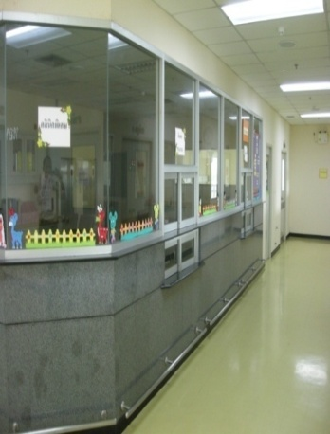
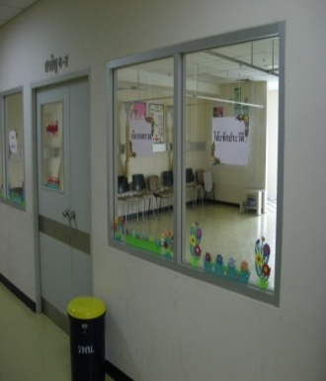
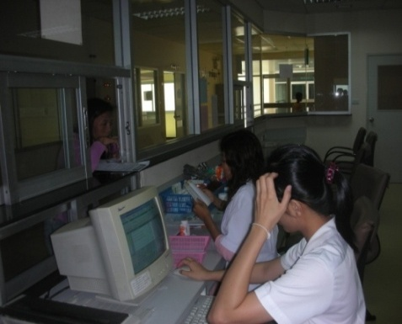
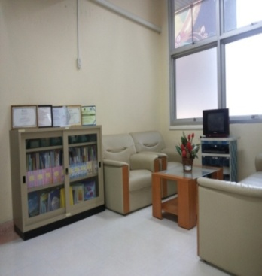
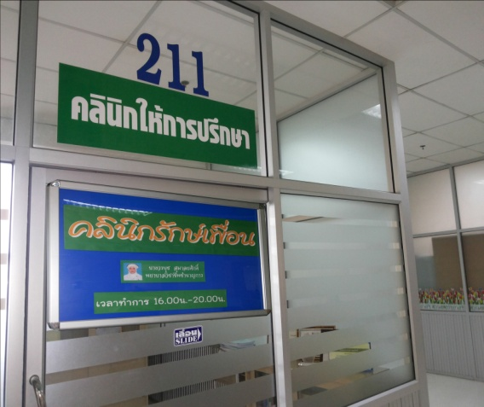
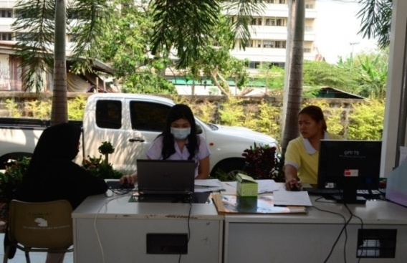
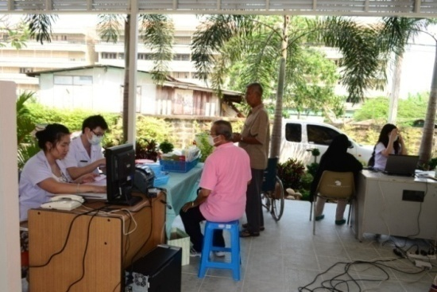
โครงสร้างสถานที่คลินิก
ONE STOP SERVICE

Slide 7
สภาพปัญหา
-ผู้ป่วยวัณโรคที่ติดเชื้อเอชไอวีไม่ได้ตรวจ CD4 ระหว่างรักษาวัณโรคเนื่องจากเสียชีวิตก่อนวันที่นัดเจาะCD4 (โรงพยาบาลเวชการุณย์รัศมิ์)ไม่ได้ตรวจ CD4 เองจึงมีการกำหนดวันเจาะเดือนละ2ครั้ง เพื่อสะดวกในการนำส่งทำให้ผู้ขาดนัดและมาเจาะไม่ทัน
-ระบบการักษาความลับ ทีมงานในพื้นที่ไม่สามารถร่วมติดตามเยี่ยมบ้าน
-การย้ายถิ่นฐานและที่ทำงานของผู้ติดเชื้อที่ยังแข็งแรงCD4 ยังไม่ต่ำ
-ทราบผลเลือดแล้วรักษาแต่TBแข็งแรงร่วมกับไม่อยากปิดเผยตนเอง กลัวการตีตรา กลัวคนรู้จัก
-แยกผู้รับผิดชอบทำให้การติดตามผู้ป่วยมีความผิดพลาดและด้วยภาระงานแต่ละบุคคลมีหลายหน้าที่

Slide 8
การวัดผลและผลของการเปลี่ยนแปลง ถ้าทำได้ขอตัวเลข 3 ปีย้อนหลัง
HIV | ปี2555 | ปี2556 | ปี2557
 | คน | คน | คน
1.จำนวนผู้ติดเชื้อเอชไอวีที่ขึ้นทะเบียนการรักษาในปี | 144 (รายใหม่13คน) | 149 (รายใหม่22คน) | 157 (รายใหม่18คน)
2. ผู้ติดเชื้อเอชไอวีที่ขึ้นทะเบียนได้รับการตรวจคัด กรองวัณโรค (รายใหม่ CXR+ซักประวัติทุกราย รายเก่าซักประวัติ ทุกครั้งที่มารพ.) | 144 (100%) | 149 (100%) | 157 (100%)
3.ผู้ติดเชื้อเอชไอวีที่ขึ้นทะเบียนได้รับการตรวจคัด กรองวัณโรคพบป่วยวัณโรค | 0 (0%) | 2 (1.57%) | 0 (0%)

Slide 9
การวัดผลและผลของการเปลี่ยนแปลง ถ้าทำได้ขอตัวเลข 3 ปีย้อนหลัง

Slide 10
การวัดผลและผลของการเปลี่ยนแปลง ถ้าทำได้ขอตัวเลข 3 ปีย้อนหลัง
TB | ปี2555 | ปี2556 | ปี2557
 | คน | คน | คน
1.จำนวนผู้ป่วยวัณโรคที่ขึ้นทะเบียนการรักษาในปี | 39 (100%) | 50 (100%) | 59 (100%)
2.จำนวนผู้ป่วยวัณโรคที่ขึ้นทะเบียนการรักษาในปีได้รับการตรวจเลือดคัดกรองเอชไอวี | 39 (100%) | 50 (100%) | 59 (100%)
3.จำนวนผู้ป่วยวัณโรคที่ขึ้นทะเบียนการรักษาพบผลเลือดเอชไอวี positive (คิดร้อยละต่อผู้ป่วยทั้งหมด | 4 (10.3%) | 6 (12%) | 5 (8.40%)

Slide 11
การวัดผลและผลของการเปลี่ยนแปลง ถ้าทำได้ขอตัวเลข 3 ปีย้อนหลัง

Slide 12
การวัดผลและผลของการเปลี่ยนแปลง ถ้าทำได้ขอตัวเลข 3 ปีย้อนหลัง
TB/HIV | ปี2555 | ปี2556 | ปี2557
 | คน | คน | คน
1 จำนวนผู้ป่วยวัณโรคที่ขึ้นทะเบียนการรักษาพบผลเลือดเอชไอวี positive ได้รับการตรวจ CD4 (คิดร้อยละต่อผู้ป่วย HIV positive) | 2 (50%) | 3 (50%) | 5 (100%)
2 จำนวนผู้ป่วยวัณโรคและเอชไอวี ได้รับยาต้านไวรัสตามเกณฑ์การรักษา(คิดต่อจำนวนผู้ป่วย HIV positive) | 1 (25%) | 3 (50%) | 1 (20%)
3 จำนวนผู้ป่วยวัณโรคและเอชไอวี ได้รับยาป้องกันโรคแทรกซ้อนตามแผนการรักษาตามเกณฑ์การรักษา (คิดต่อผู้ป่วยตามเกณฑ์ที่จะต้องรับยา OI) | 4 (100%) | 6 (100%) | 5 (100%)
4 ผู้ป่วยวัณโรคและเอชไอวีได้รับยาต้านไวรัสภายใน 2-8 อาทิตย์ตามเกณฑ์ประเทศ (CD4<50 ภายใน 2 สัปดาห์, CD4> 50 ภายใน 2-8 สัปดาห์ ) | 1 (25%) | 3 (50%) | 2 (40%)
5จำนวนผู้ป่วยวัณโรคและเอชไอวี เสียชีวิตในปีที่ประเมิน | 1 (25%) | 3 (50%) | 2 (40%)
6ค่ามัธยฐานระยะเวลาในการเริ่มยาต้านไวรัส Median time(วัน) | 24 | 24 | 24
7Median CD4 ของผู้ป่วยวัณโรคและเอชไอวี | 23 | 27 | 54

Slide 13
กระบวนการพัฒนาเพื่อให้ได้มาซึ่งคุณภาพ/กิจกรรมพัฒนา
-การติดตามผู้ป่วยHIVที่เป็นTBให้ได้เริ่มยาต้านไวรัสได้เร็ว
-มีการจัดตั้งคณะกรรมการในการพัฒนาดูแลรักษาผู้ติดเชื้อHIV/TB
-จัดประชุมทีมในการดูแลรักษาผู้ติดเชื้อเอชไอวีและผู้ป่วยวัณโรคทุกเดือนอย่างต่อเนื่อง
-นำข้อมูลจากโปรแกรมNAP(National Aids Program)มาทบทวนในการพัฒนาคุณภาพ

Slide 14
บทเรียนที่ได้รับ
- วางแผนการทำงานระหว่าง ARV Clinic และ TB Clinic เพื่อให้สามารถคัดกรองผู้ป่วยเอดส์และผู้ป่วยวัณโรคได้เร็วขึ้น และเข้าสู่ระบบการรักษาได้เร็วขึ้น ซึ่งอาจช่วยลดปัญหาสาเหตุการตายของทั้ง 2โรค
-มีการประสานงานที่ดีผู้ป่วยได้รับการดูแลรักษาอย่างต่อเนื่อง
-การ Loss F/Uและการเสียชีวิตด้วยHIV/TBลดลงจาการเก็บตัวชี้วัด
-ผู้ป่วยHIV/TBสามารถดำเนินชีวิตในสังคมได้เร็วขึ้น
-การผสมผสานการทำงานระหว่างโรคเอดส์และวัณโรค จะทำให้สามารถค้นพบผู้ป่วยโรคเอดส์และวัณโรคได้ เร็วขึ้น จะช่วยลดอัตราการตายของทั้งสองโรคได้

Slide 15
ประเด็นการพัฒนาอย่างต่อเนื่อง
-เพิ่มศักยภาพผู้รับผิดชอบในการดูแลรักษาHIV/TB
-พัฒนาระบบการติดตามผู้ป่วยHIV/TBกรณีขาดนัดในลักษณะต่างๆเพิ่มมากขึ้น
-ทบทวนความรู้เรื่องโรคเอดส์ และวัณโรคทั้งระบบ เพื่อความเข้าใจในการทำงานที่เป็นไปในทางเดียวกัน
-ทบทวนปัญหา อุปสรรค และแนวทางการดำเนินงานร่วมกัน เพื่อวางแผนการดำเนินงานที่ลอดคล้องกัน

